Slide 1
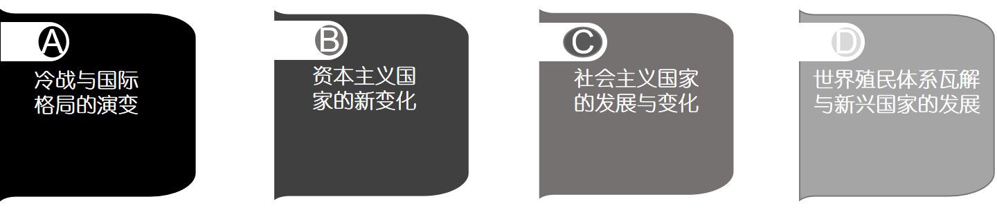
20世界下半叶的世界是一个充满变数和动态组合的新时代。意识形态和全球战略的冲突使人类无法摆脱修昔底德陷阱,以零和思维和恐怖平衡为特征的冷战将人类撕裂为两极世界。资本主义和社会主义国家的新变化,以及殖民体系瓦解和新兴国家发展,导致两级格局内部发生结构性变化。苏联解体和东欧剧变使半球化冷战格局终结,多极化趋势不断发展,人类理性悄然稀着战争阴霾,和平与发展成为世界主流。但是,冲突的隐忧和冷战的怪影依然困扰着人类的未来。
从四个领域的诠释20世纪下半叶世界历史新画卷，四个单课间彼此交互和相互交织
资本主义国
家的新变化
社会主义国家
的发展与变化
格局与东西方第三世界的关联性
新变化与两极格局演变的交相性
发展变化与冷战
蜕变间的互动性
第三世界与多极化发展的内在性
在单元主旨的定向制导下,有机确定本单元内部的各单课主旨
揭示单元与单课、单课与单课的逻辑关系,建构整体单元体系

Slide 2
第18课 冷战与国际格局的演变
内容主旨：从战略合作到战略对峙，从两极化世界到多极化趋势演绎了国际格局嬗变的大面相和人类历史发展的大脉络。
修昔底德陷阱再重演,社会制度和全球战略的对立使美苏为首的两个集团鼎足暗战。
零和思维和全面抗衡将世界撕裂为两个阵营,恐怖的平衡使人类屡屡险入地狱之门。
两级内部结构性变化,第三世界崛起,全球化趋势,人类的理性让世界开始走出把球化。
苏联解体和东欧剧变使两极格局瓦解，国际格局呈现出和平与发展的多极化趋势。
但是,在和平与发展的世界大潮下,战争的阴霾和冷战的怪影依然困扰着人类的未来。
21世纪下半叶的世界是一段分化对峙、变换重组、风云诡谲的大时代

Slide 3
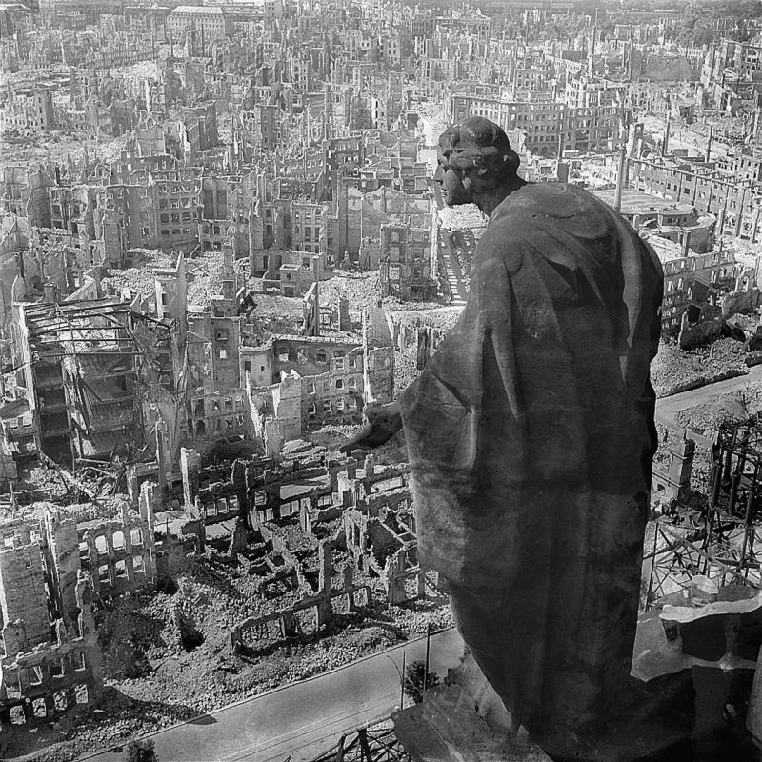
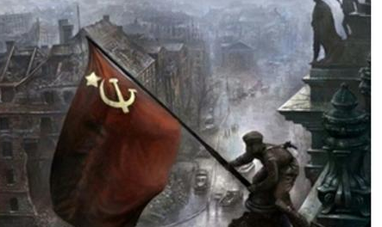
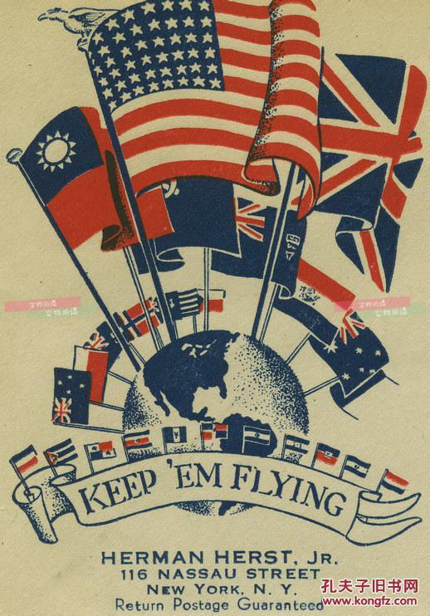

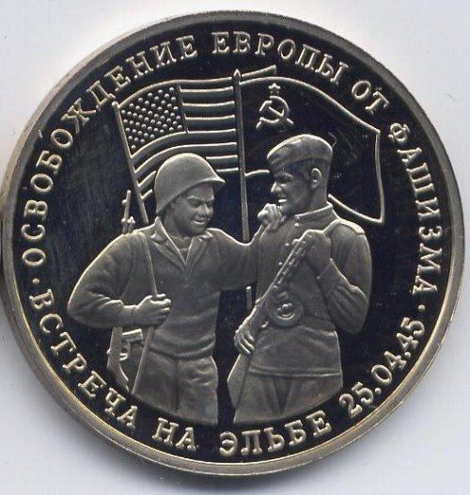
1、猜测并意译纪念币外文
2、读图并为两幅图片命名
3、观察并判断flash动态图
4、归纳整体页面的关键词
1945.2.13
何以从鼎力合作到倾力对抗？
1945.5.9

Slide 4
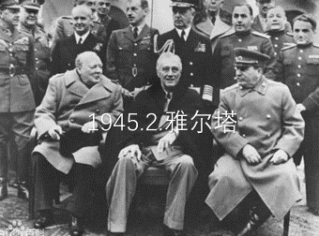
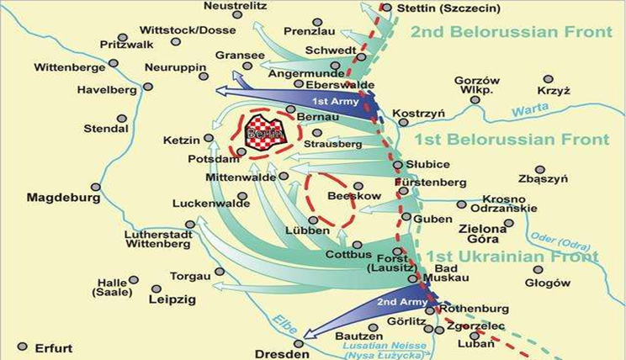
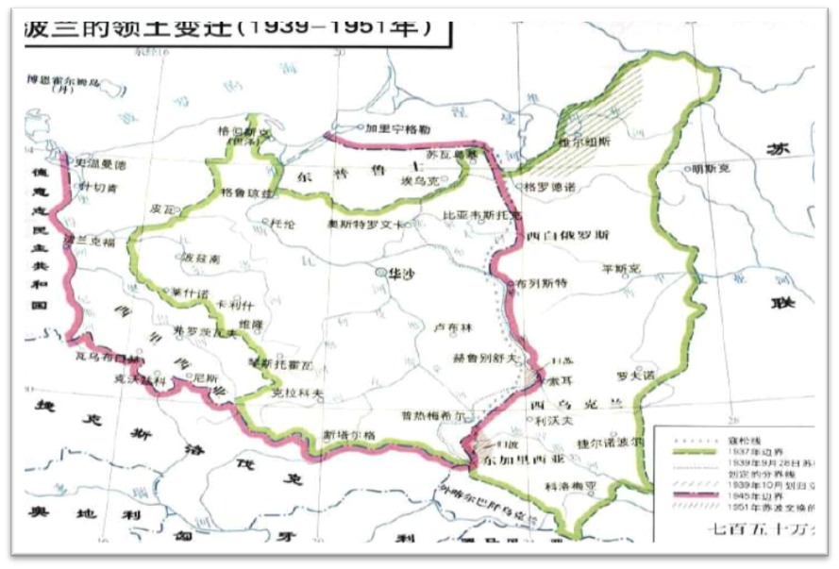
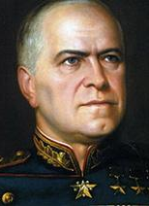
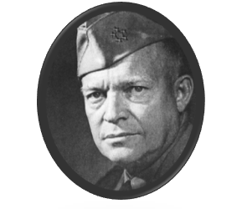
战火烧尽了过去的不信任,相信我们已是彼此信任的朋友。
丘吉尔
战争进程+战后安排
摘自：Max Arthur，《Churchill the life》
斯大林
我们在和平时期的关系应同战时的关系一样牢固。
狼烟散去前夜……
罗斯福
我感到了家庭的气氛。
博弈与暗战在合作与微笑中涌动......
合作共处+两级格局
“铁钳攻势”背后的阴霾
“三国演义”与三根火柴

Slide 5
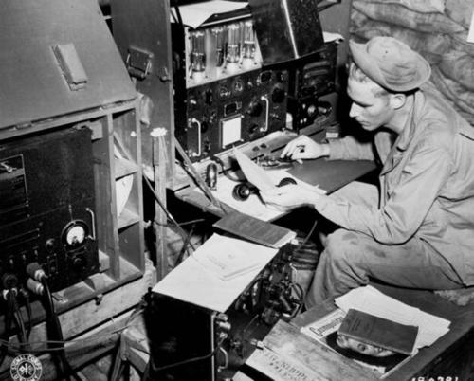
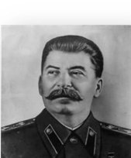
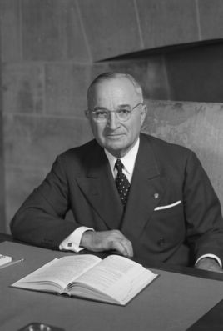
跨越大洋的“秘密情报”和各执一词的“隔空喊话”
演讲
资本主义世界经济第一次危机发生了第一次世界大战;第二次世界经济危机发生了第二次世界大战;当前资本主义世界的经济危机正在蔓延...... ——1946.２,9斯大林在莫斯科大剧院
1946.2.22.凯文8000字电报:第三次世界大战宣言！1946是做决定的年份!
——摘自沃尔特·拉弗贝《美苏冷战史话》, 商务印书馆1980版第44页
1946.9.2.诺维科夫长篇电报:美国谋求霸权！在以苏联为敌准备未来战争！
——摘自沃尔特·拉弗贝《美苏冷战史话》, 商务印书馆1980版第44页
我已厌倦于笼络苏联人。
——《杜鲁门回忆录》第一卷519页
杜鲁门是 “吵吵嚷嚷的杂货店店主”。
——盟特弗洛尔《斯大林》第422页

Slide 6
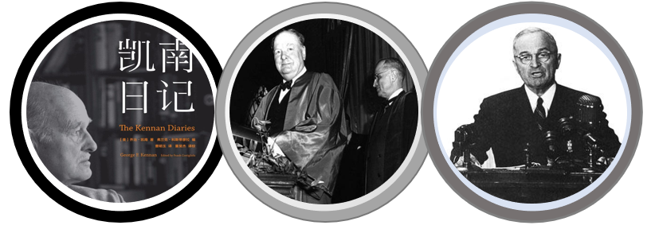

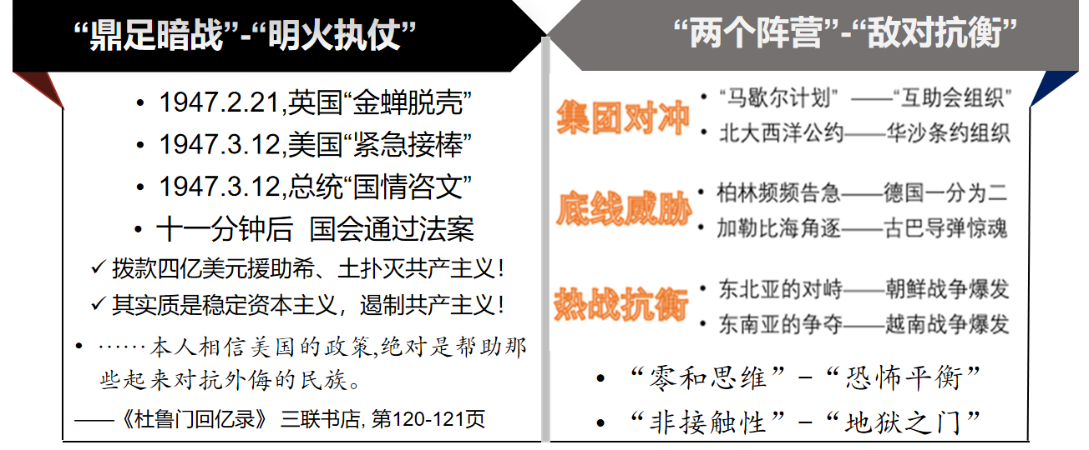
希腊危机+土耳其危机
前奏 序幕 爆发
多米诺恐慌！世界再撕裂

Slide 7
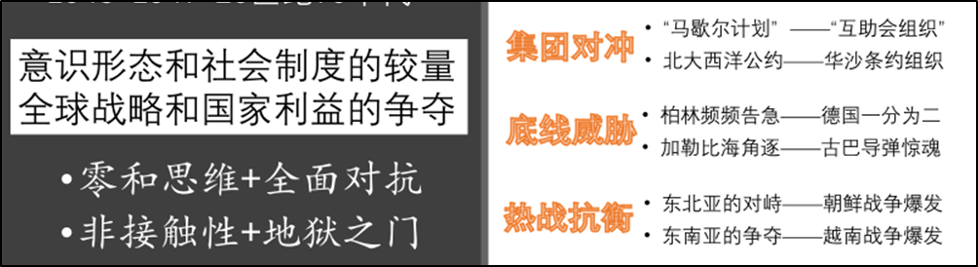
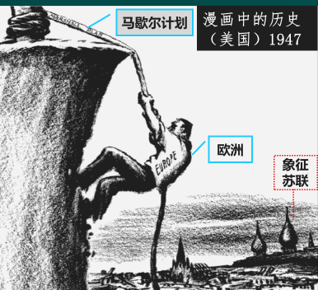
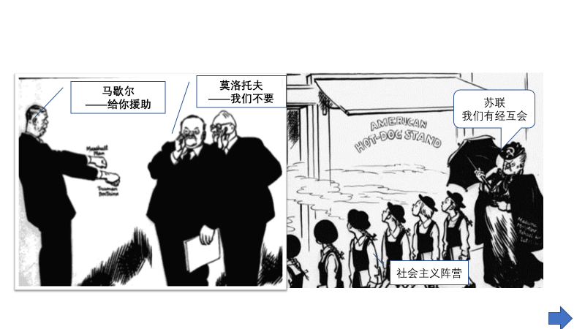
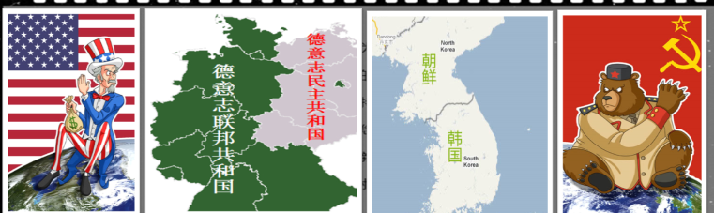
XX
战后18个月内,乌克兰和摩尔多瓦300万人死于饥饿,波兰利沃夫小镇一位母亲吃掉了自己两个孩子,匈牙利通货膨胀高达1400000000000000%
——塞巴斯蒂安《1946现代世界的形成》,山西人民出版社,第3页
稳定资本主义 遏制共产主义
控制西欧经济 离间苏联东欧
XX
《欧洲援助法》
东欧拒绝
美国经援
！？
XX
1948年始,美国4年内向西欧提供132亿美元援助,90%是免费赠予
东西柏林间的检查点,美苏坦克在100米间怒目相视。
1961.8.13（周日）一堵高墙将东西柏林分隔近30年。

Slide 8
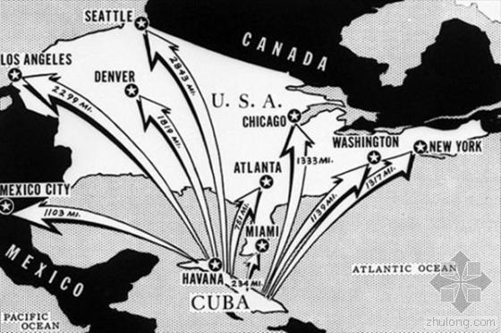
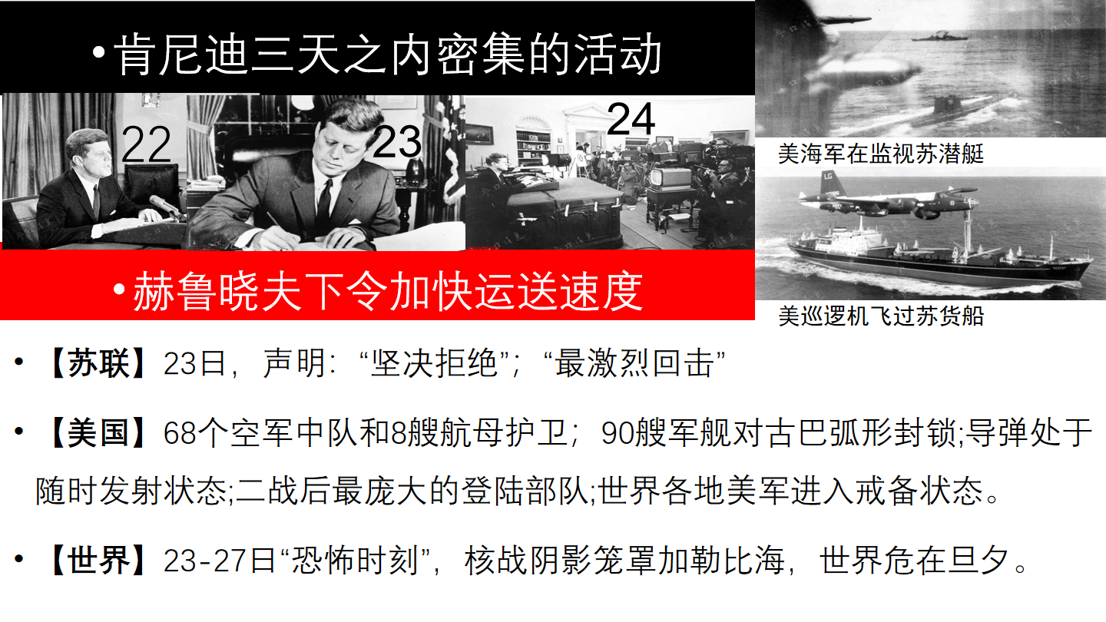
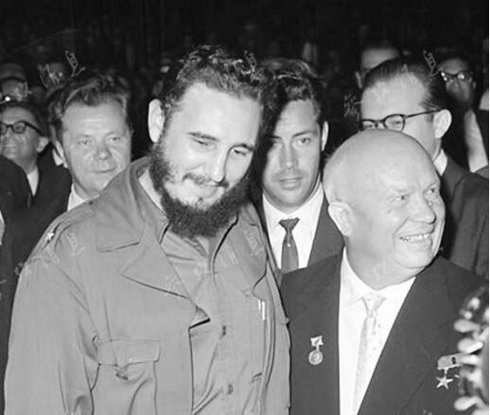
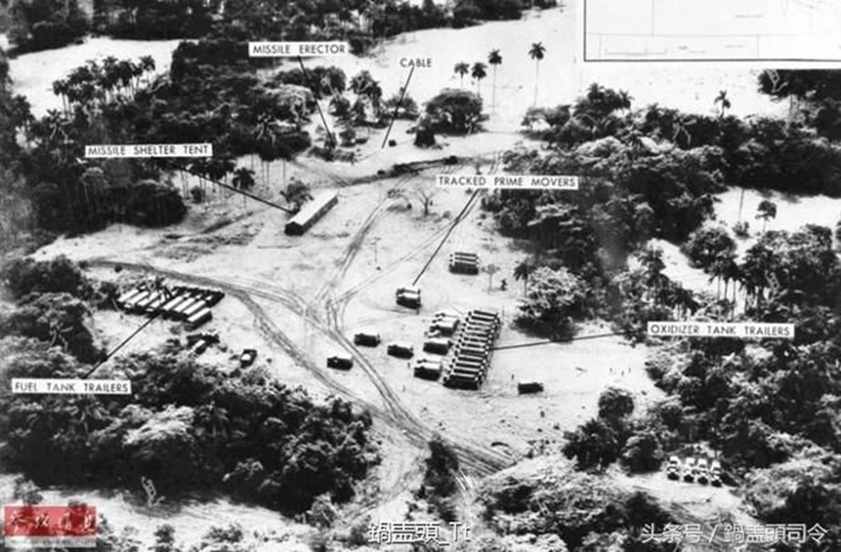
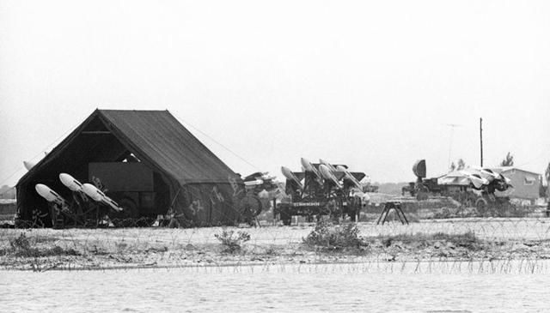
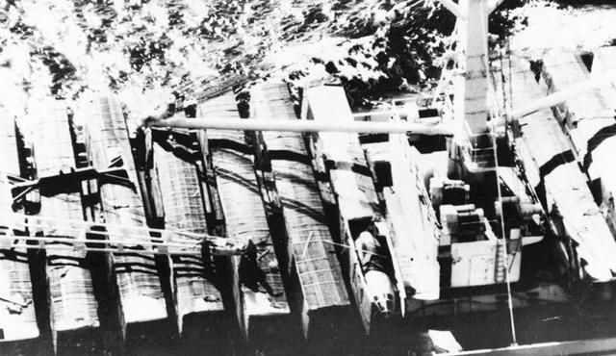
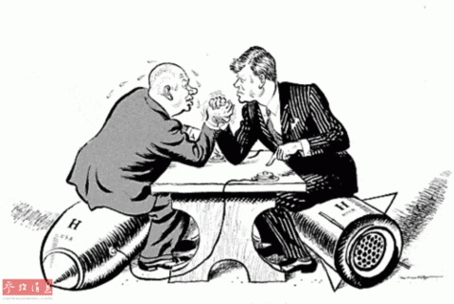
10.14.美国U2在古巴上空拍到照片。
10;15.识别出发射台、导弹和核武器。
10.16.总统肯尼迪如芒在背不惜一战。
古巴导弹危机
【苏联】23日声明：予以“最激烈回击”
【美国】68个空军中队8艘航母护卫,90艘军舰对古巴弧形封锁;导弹处于随时发射状态;世界各地美军进入戒备状态。
据情报，美将于29日轰炸苏导弹设备和古军事目标并登陆古巴。拖延意味着死亡！10月28日,莫斯科电台广播赫鲁晓夫回信。11月11日,苏联部署在古巴的42枚导弹全部撤走。11月20日,肯尼迪宣布取消对古巴海上封锁。苏联命令解除最高战备状态。
加勒比海又平静了!人类避免了一场灾难！
1962.7.8.苏古秘密协议：
数十枚中程导弹和几十架伊尔28喷气轰炸机用商船运抵古巴;3500名军事技术人员乘船抵达；
每枚导弹携带的核弹头威力比广岛原子弹大 30倍。
苏联撤走伊尔28飞机
11月21日，美移除佛罗里达部署的导弹

Slide 9
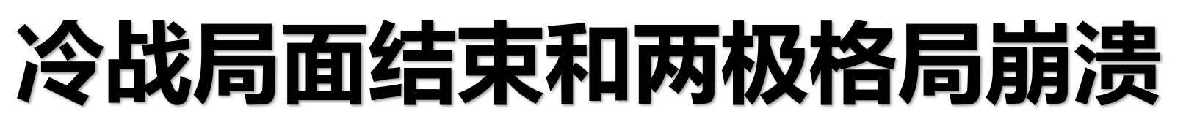
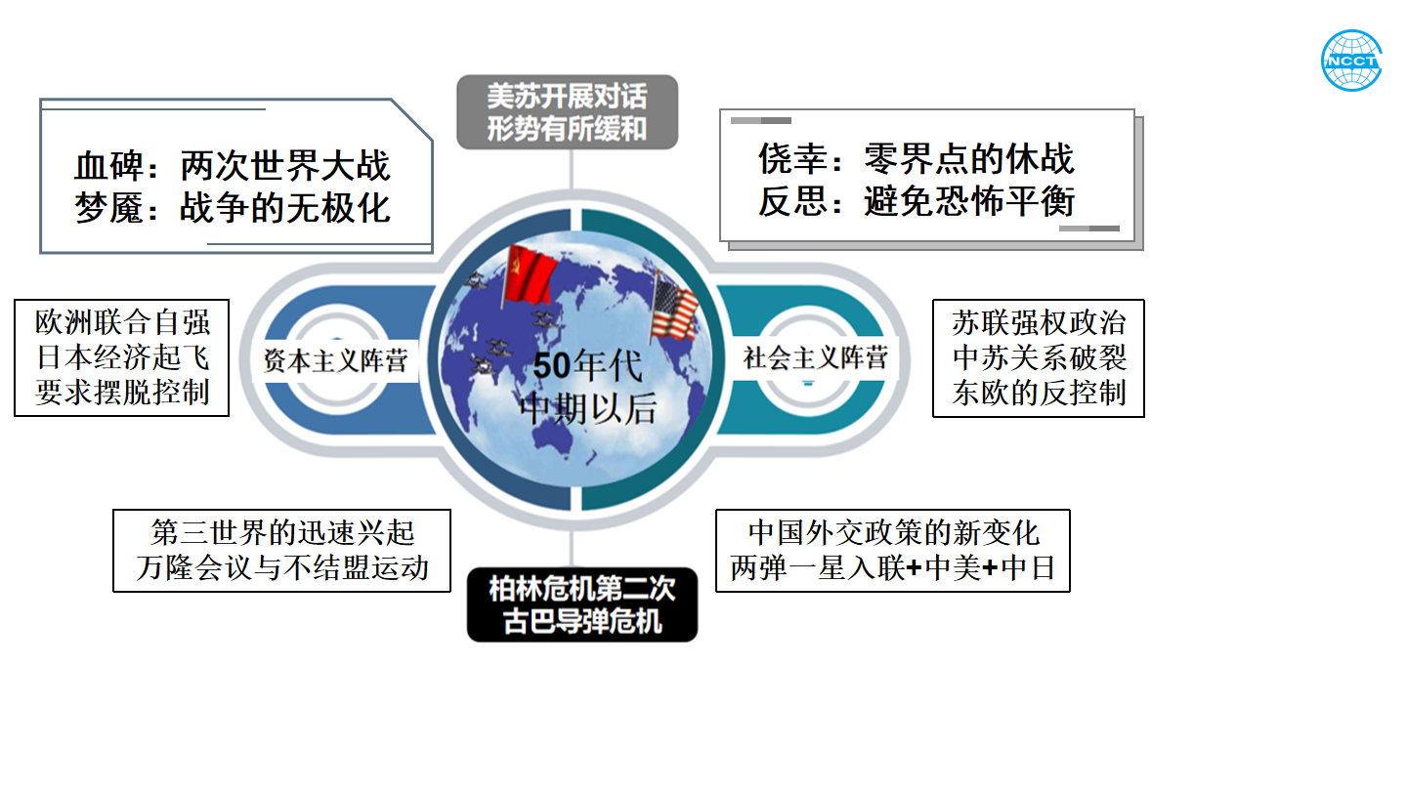
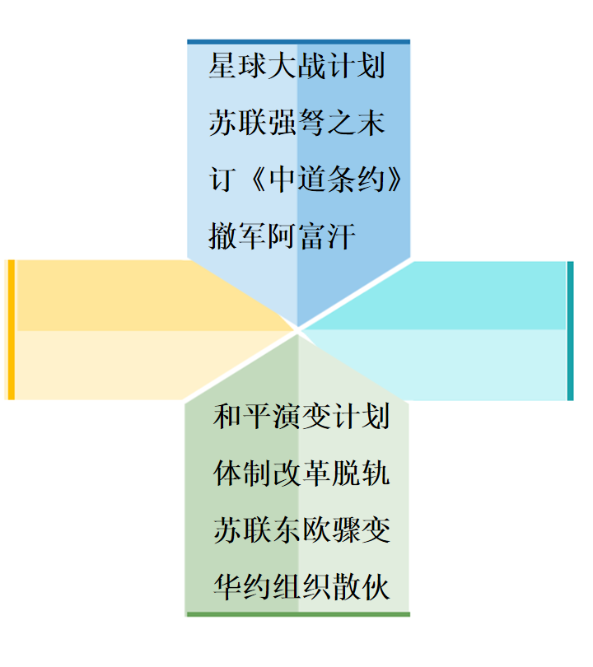
人类的理性悄然稀着战争的阴霾
和平与发展必然成为世界的主流
两极格局崩溃
多极化趋势
两极格局撕裂了地球-苏美冷战荼毒了文明-国家私利绑架了人类-制度冲突威胁了世界

Slide 10
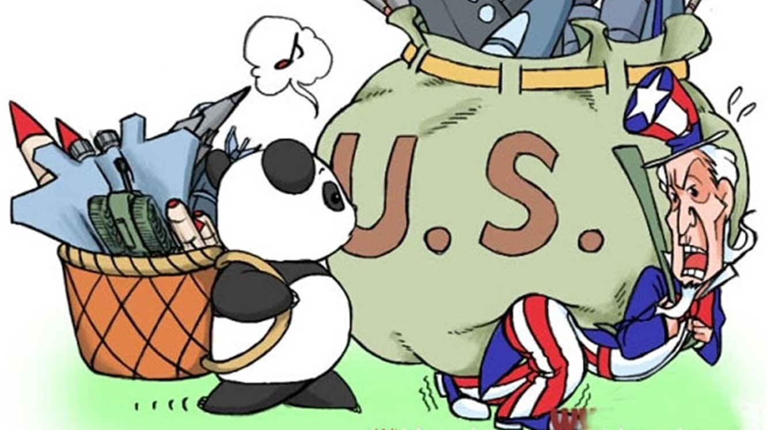
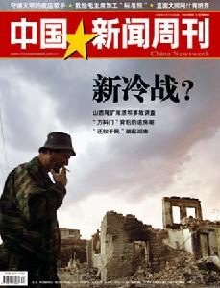
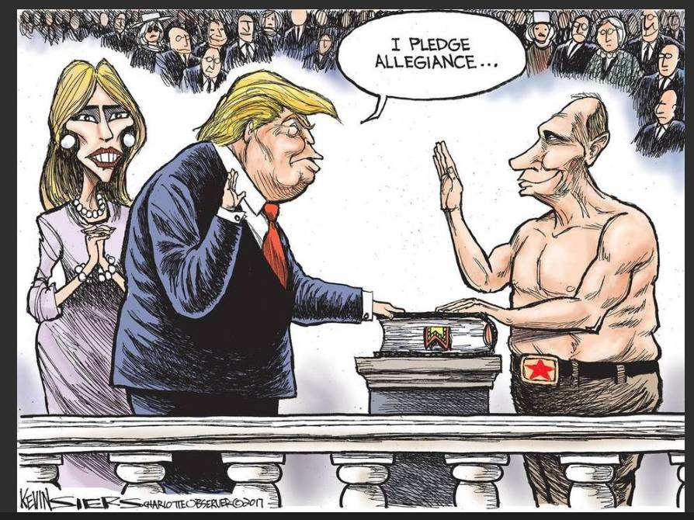
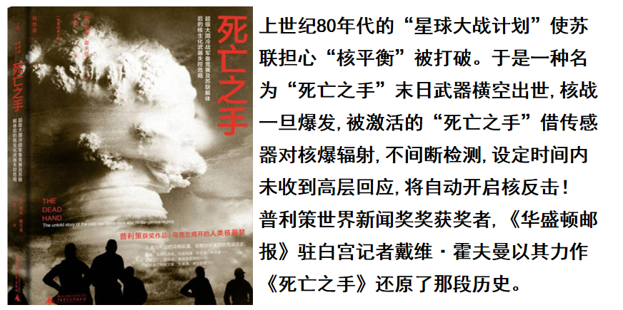
叩问
人类如何挣脱？
战争阴霾和冷战怪影
继续需要在人类理性智慧的再发现中去稀释！
“修昔底德的陷阱”！
“绝地求生的梦魇”！
“零和博弈的魔咒”！
包容尊重-互动理解
珍爱生命-摒弃狼性
追求大同-虚怀若谷

Slide 11


